Slide 1

無人聯網運輸系統 第21組
00457043 朱冠穎
00457039 鄒承皓

Slide 2
系統概述
出發點：可自動駕駛荒地軌車，因地自動配置及控制。
想法構思：現代自動化的需求越來越重要，未來可能進入無軌車時代，能夠自動處理狀況的運輸系統顯得更加重要。其中最重要的莫過於臨場反應及即時通報狀況，在某些偏遠地區更是需要這套系統的實踐去服務更多人。

Slide 3
系統功能
1.自動隨軌道駕駛
2.處理緊急狀況並回傳通知
3.因時因地自動控速
4.具有切換交換軌功能
5.通知使用中乘客緊急狀況
6.偏離軌道自動修正

Slide 4
模組簡介
超音波模組
感測前方障礙物，低於一定距離停止系統
五路循線模組
判斷並修正讓車穩定行駛在軌道上
光敏感測模組
感測進入隧道或是進入夜晚減速行駛
蜂鳴器模組
通知乘客發生緊急狀況

Slide 5
運作流程
系統運作
傳送狀況資料
回報給主控端
判斷是否
有緊急狀況
有
暫停系統
告知乘客
發生狀況
沒有
處理完畢
發出緊急鈴聲
穩定、修正軌跡
重複執行

Slide 6
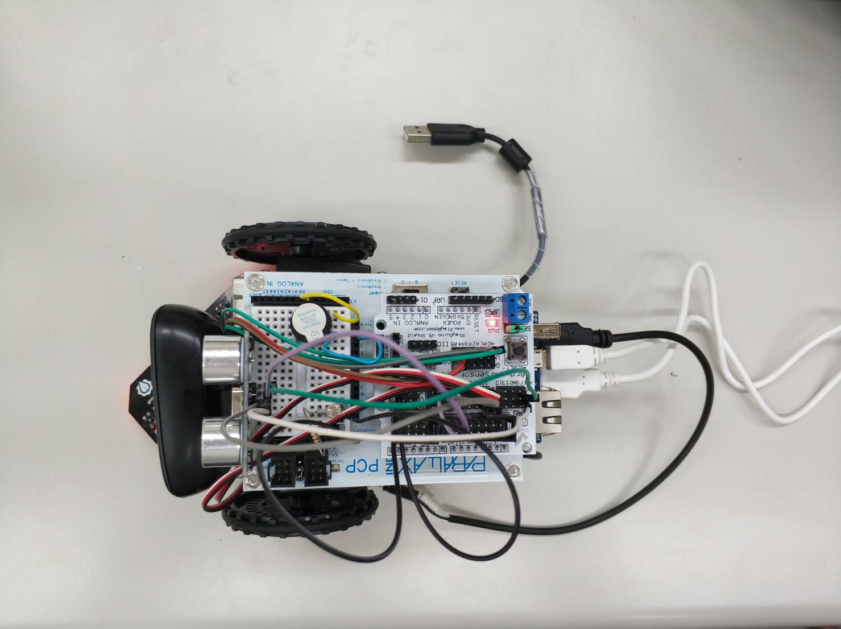
實體模組連接圖

Slide 7
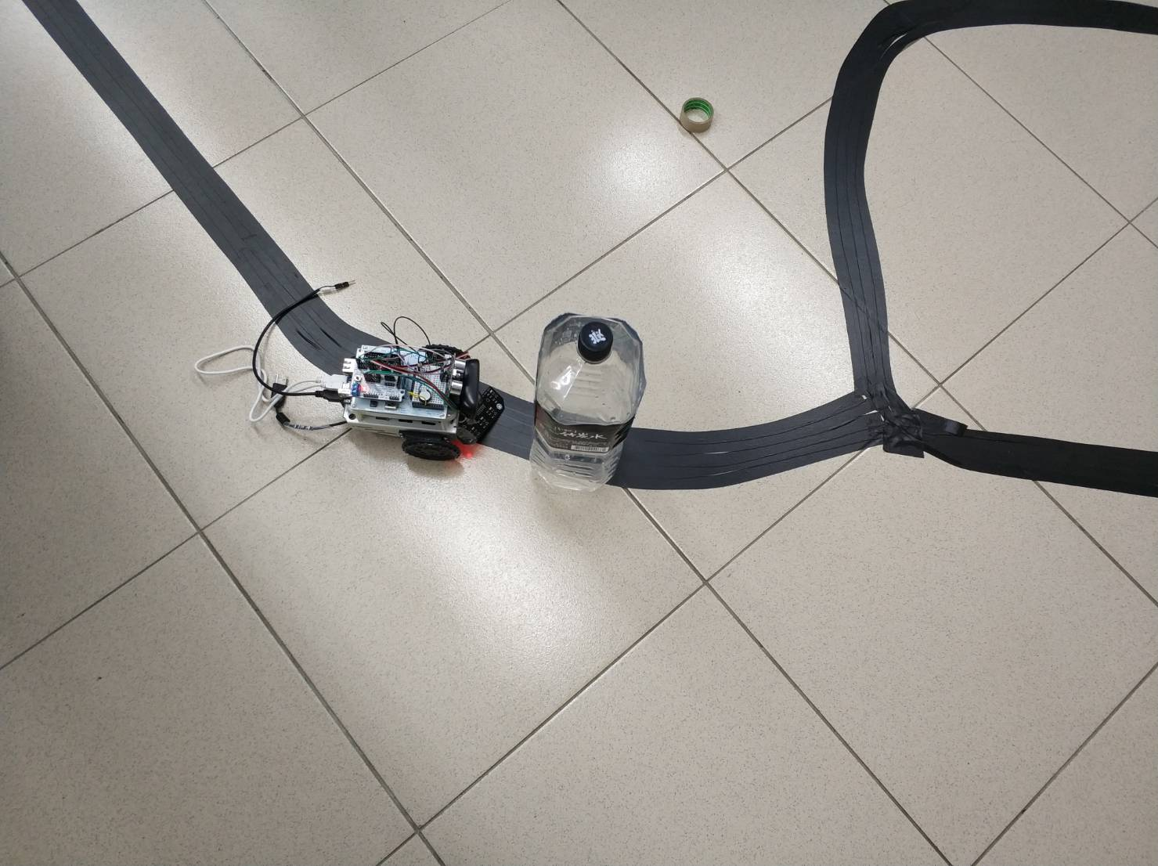
預估狀況(一)
狀況：
1.遭遇障礙物
2.進入隧道
3.進入夜晚
遇到障礙物暫停會系統
發出蜂鳴告知乘客
狀況傳回主控台

Slide 8
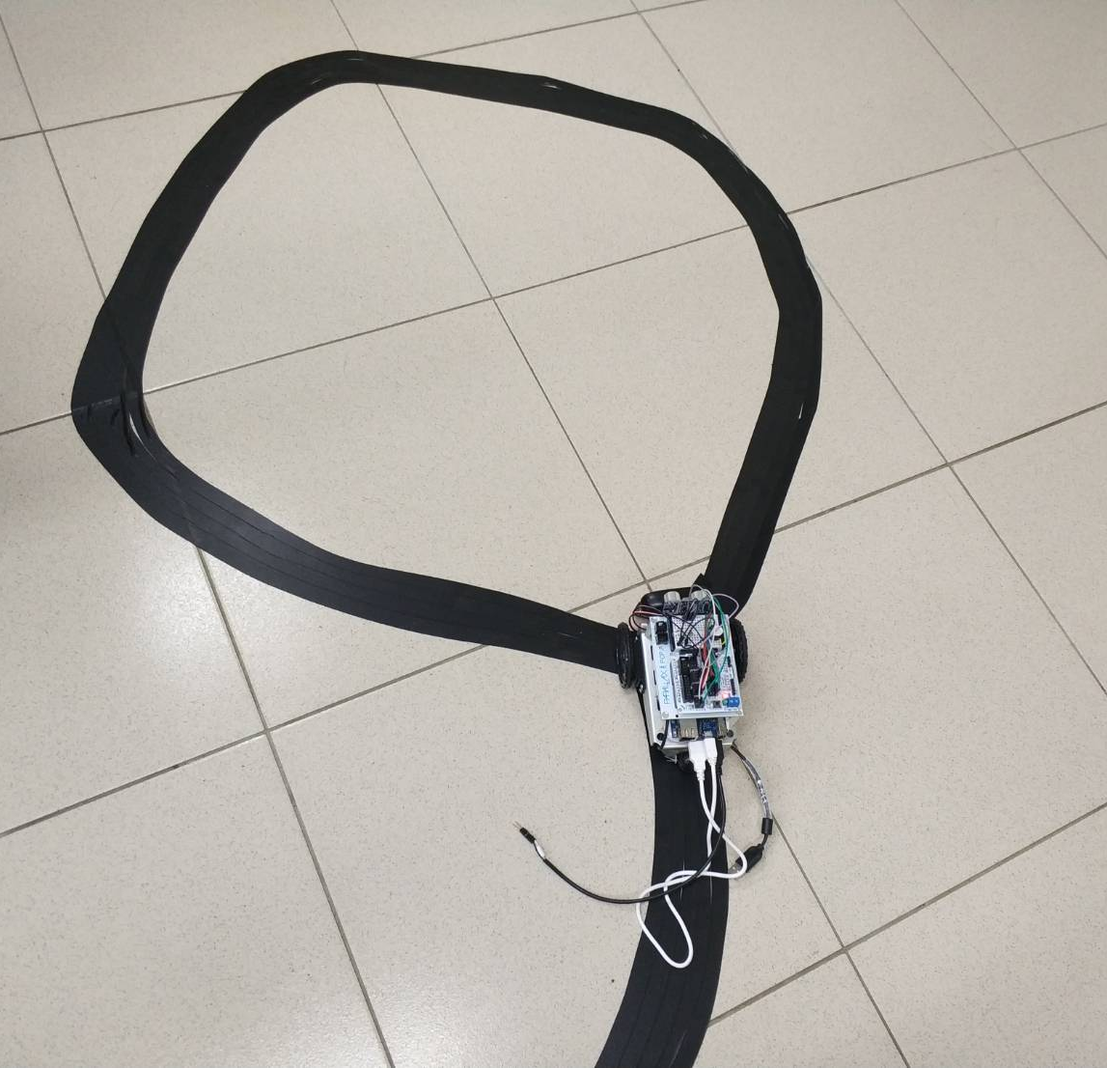
預估狀況(二)
狀況：
1.匝道(X型)切換
2.岔路減速判斷
遭遇叉路自動減速
自動判斷該走哪一條
(對系統較順暢的道路)

Slide 9



DEMO 紀錄
影片網址：
https://www.youtube.com/watch?v=371tKY-CO_k&feature=youtu.be

Slide 10
未來擴充發展性
1.新增環境感測➔高山溫度太低水氣重容易打滑可能需要減速行駛
2.準時到達、速度調控系統➔增加準確度和控制性
3.遠端介入控制(例外狀況無法處理時)
4.即時影像回傳➔可能做判斷或搭配調控

Slide 11
Thank your listener

